Slide 1
JavaScript Introduction 3
Week 2

Slide 2
Rules
JavaScript Introduction Lesson
Absence
Follow the rules
Ask us anything (bootcamp matters in private)
Speak for yourself first
Trainer availability
Independent
Hard work
Do your best
Continuous self improvement

Slide 3
Objective
JavaScript Introduction Lesson
Asynchronous
Promise
Callback Asynchronous
Async Await
Try catch

Slide 4
Asynchronous

Slide 5
Asynchronous in Javascript
JavaScript Introduction Lesson
Javascript secara default mengeksekusi perintah secara synchronous
Tetapi ada beberapa case yang dimana code javascript akan tereksekusi dengan asynchronous seperti : event, timer, request ajax, listener, interaksi user, dll

Slide 6
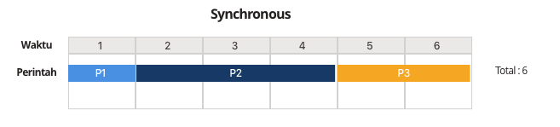
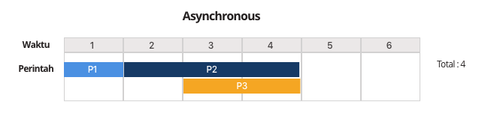
Asynchronous
JavaScript Introduction Lesson
Synchronous = perintah dieksekusi satu persatu sesuai urutan kode yang anda tuliskan
Asynchronous = hasil eksekusi atau output tidak selalu berdasarkan urutan kode, tetapi berdasarkan waktu proses

Slide 7
Handling Asynchronous
JavaScript Introduction Lesson
Callback Asynchronous
Promise + then-catch
Async/Await + try-catch

Slide 8
Callback Asynchronous

Slide 9
Callback Asynchronous
JavaScript Introduction Lesson
Callback function atau callback (biasa disingkat dengan cb) adalah salah satu metode yang paling umum yang digunakan untuk menghandle return value dari operasi asynchronous.
Callback sendiri adalah sebuah regular function (yang biasanya anonymous) dan ditaruh di argumen paling belakang dari sebuah asynchronous function. Layaknya function biasa, callback juga dapat menerima parameter dan mengembalikan value.
https://medium.com/coderupa/panduan-komplit-asynchronous-programming-pada-javascript-part-2-callback-3a717df6cfdf
Notes:
https://medium.com/koding-kala-weekend/bagaimana-javascript-menghandle-proses-asynchronous-callback-promise-coroutine-dan-async-await-928326575289

Slide 10
Promise

Slide 11
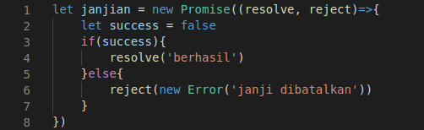
Promise
JavaScript Introduction Lesson
Promise merupakan perwakilan dari sebuah nilai yang belum tentu diketahui nilainya saat promise dibuat. Promise memungkinkan pengguna untuk menghubungkan fungsi handler dengan keberhasilan atau kegagalan aksi asynchronous.

Slide 12
Promise
JavaScript Introduction Lesson
Promise ada di salah satu state ini:
Pending → keadaan awal, tidak terpenuhi atau ditolak
Fulfilled → artinya operasi selesai dengan sukses.
Rejected → artinya operasi gagal.

Slide 13
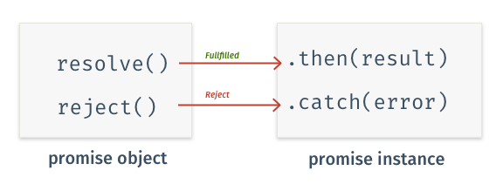
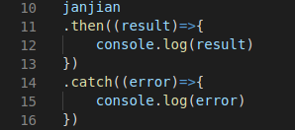
Promise (then catch)
JavaScript Introduction Lesson
Ketika menggunakan promise bisa menggunakan then dan catch
https://medium.com/coderupa/panduan-komplit-asynchronous-programming-pada-javascript-part-3-promise-819ce5d8b3c

Slide 14
Async/Await

Slide 15

async/await
JavaScript Introduction Lesson
Async/await adalah fitur yang hadir sejak ES2017. Fitur ini mempermudah kita dalam menangani proses asynchronous.
Keterangan :
async → mengubah function menjadi seolah-olah synchronous
await → menunda eksekusi hingga proses asynchronous selesai,
https://medium.com/coderupa/panduan-komplit-asynchronous-programming-pada-javascript-part-4-async-await-fc504c344238
Notes:
https://jamboard.google.com/d/1JB0K6MdcfTRitz4eKRV2B1KESNnjt_6JWWDrGd69WcM/edit?usp=sharing

Slide 16
try catch dan finally
JavaScript Introduction Lesson
Untuk mengatasi Error (error handling) pada async/await bisa menggunakan try catch
Try biasanya kita sisipkan code javascript yang mungkin terjadi error
Catch blok inilah yang akan menangkap error yang terjadi pada blok Try apabila pada blok Try si error muncul.
finally
blok ini digunakan untuk apapun yang terjadi pada blok Try, baik itu error atau tidak, akan selalu dijalankan.

Slide 17
Homeworks

Slide 18
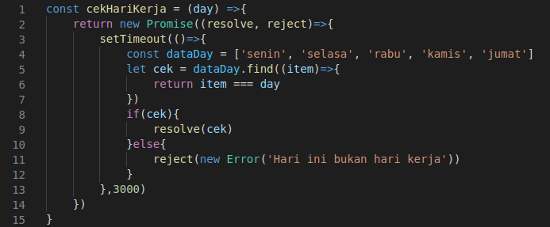
Task
JavaScript Introduction Lesson
Buatlah sambungan program menggunakan then catch dan juga try catch untuk mengecek hari kerja dari kode Asynchronous dibawah dan jelaskan penggunaan then catch dan try catch dengan memberikan komentar di bawahnya:

Slide 19
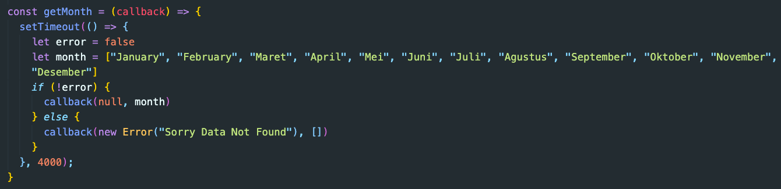
Task
JavaScript Introduction Lesson
Buat program menggunakan callback function untuk melanjutkan dan menampilkan semua bulan menggunakan method map
Contoh:
getmonth(showMonth)

Slide 20
Task
JavaScript Introduction Lesson
Buatlah 2 program bebas dengan menggunakan promise seperti soal nomor 1
Buatlah program menggunakan method fetch untuk menampilkan semua name (hanya name nya saja) dari REST API dibawah ini https://jsonplaceholder.typicode.com/users Gunakan debugger console bawaan browser Chrome untuk melihat hasilnya

